Slide 1
Organized Diary
Montoya Pérez Daniel
Salazar Vásquez Juan Pablo
Vallejo Giraldo Miguel Ángel
Velasquez Cardona Samuel

Slide 2
Arquitectura
Nuestro proyecto fue desarrollado usando principalmente tres lenguajes, los cuales son: HTML5 y React, una librería de Javascript para hacer el frontend. Por su parte, el backend fué desarrollado en MySQL.

Slide 3
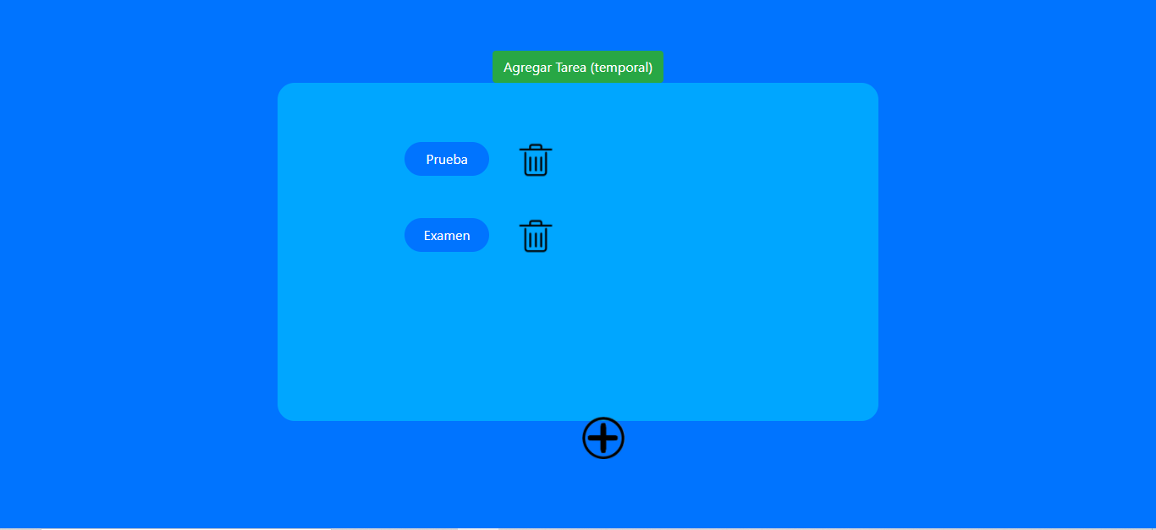
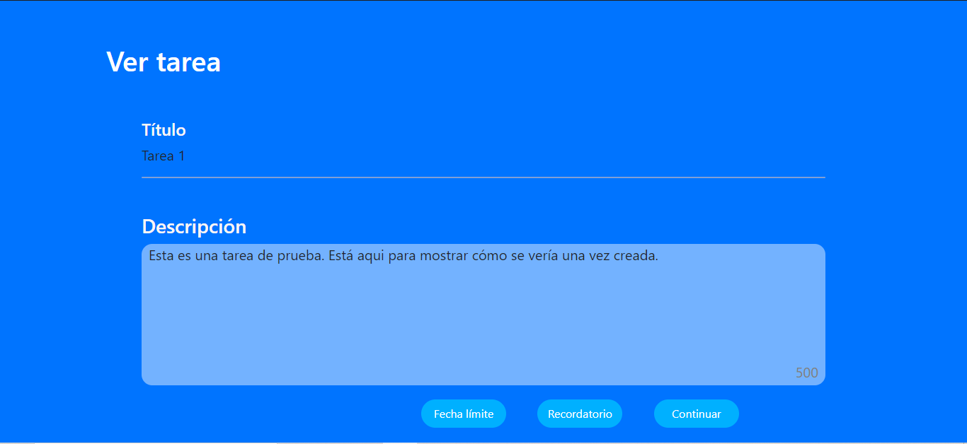

Slide 4
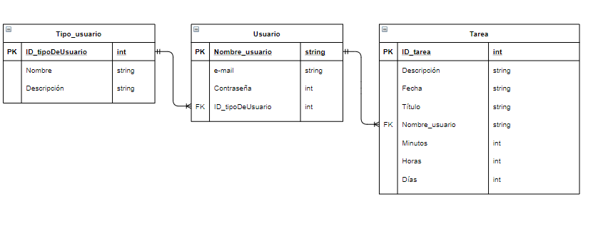
Diseño de la Base de Datos

Slide 5
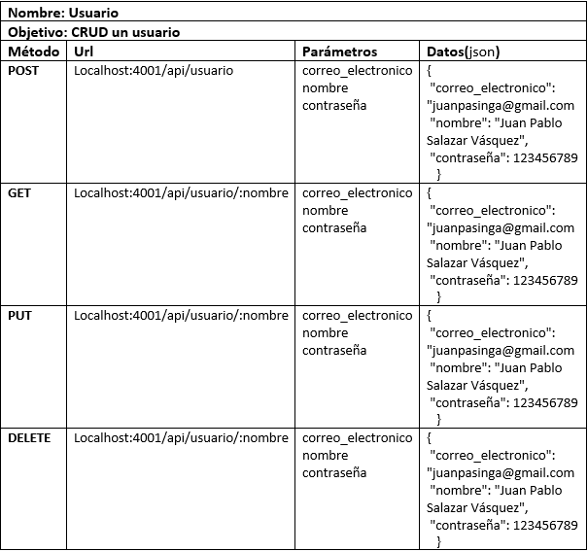
Construcción de la Base de Datos

Slide 6
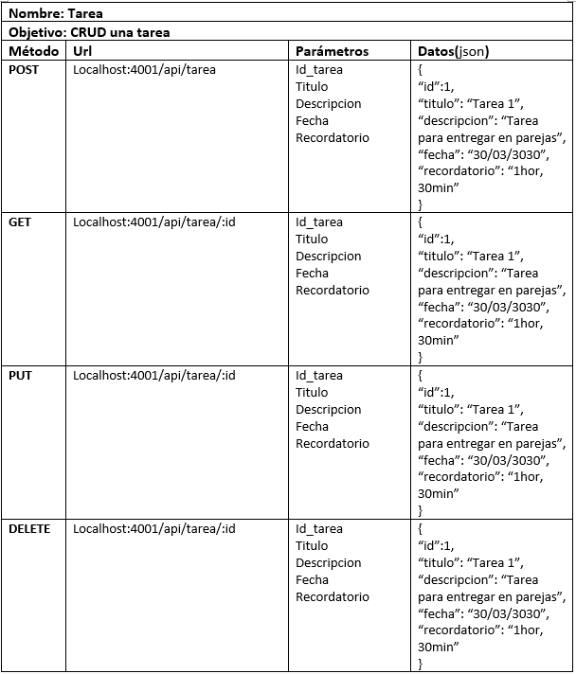

Slide 7
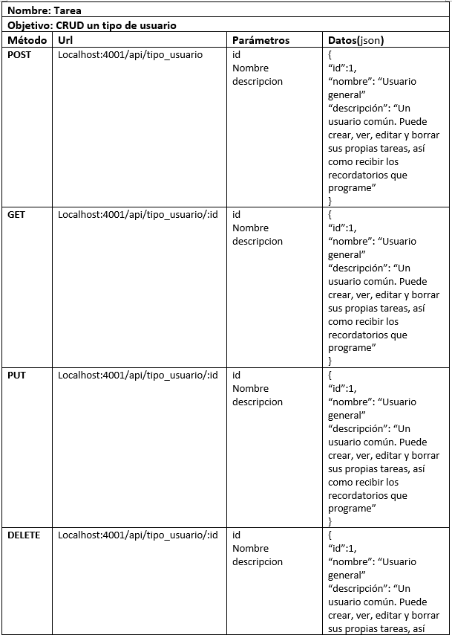

Slide 8
Muchas gracias
Continuamos con el prototipo funcional.

